Slide 1
PRESENTACIÓN DE ESPAÑA
1: Motociclismo
2: La Navidad
3: Grupo español: ”Zenobia” y mi grupo favorito:”Dragonforce”
De Miguel Ángel Rueda Martínez

Slide 2
MOTOCICLISMO
El motociclismo es un deporte muy practicado en España, tenemos a varios de los mejores pilotos del mundo, como Marc Márquez, Jorge Lorenzo y Dani Pedrosa.
Algunos de los circuitos en España son los de Valencia y Barcelona, el Montmeló y el Ricardo Tormo.
Nuestros pilotos han ganado muchos campeonatos del mundo, pero también hemos competido con grandes pilotos como Michael Doohan, Kevin Schwantz y Valentino Rossi.
Este último año lo ha ganado Jorge Lorenzo, quedando segundo Valentino Rossi y tercero Marc Márquez.

Slide 3
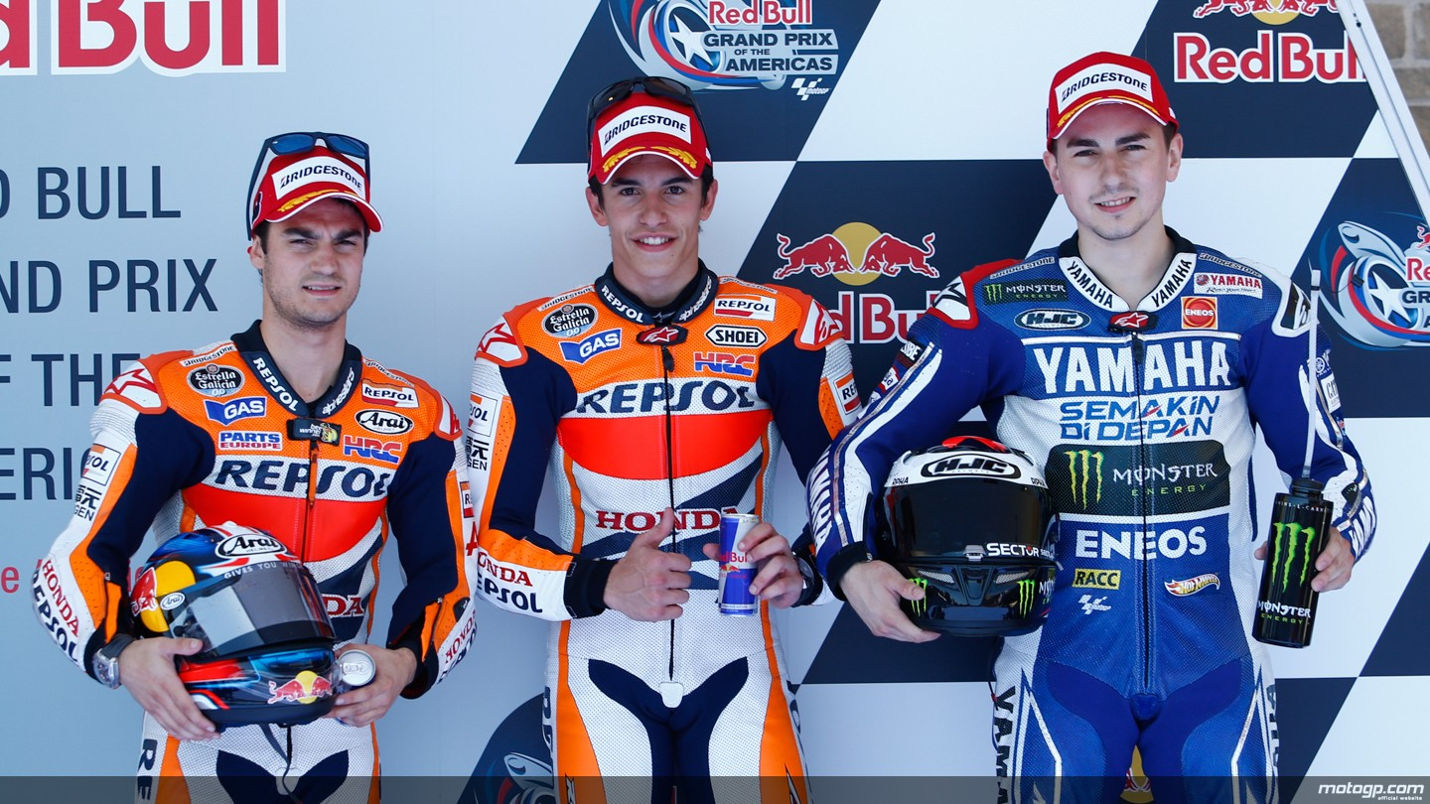
sdfgsdf
Dani Pedrosa

Slide 4
Marc Márquez

Slide 5
Jorge Lorenzo

Slide 6
LA NAVIDAD
La Navidad es una fiesta religiosa que se celebra el 25 de diciembre. En esta festividad se celebra el nacimiento de Jesucristo en Belén.
Para los estudiantes se festeja después de terminar el primer trimestre del curso y es muy importante aquí en España porque, para nosotros, la religión más importante es la católica.
En la mañana del 6 de enero, los Reyes Magos traen regalos a los niños pequeños como recompensa de portarse bien todo el año, al día siguiente suelen empezar las clases otra vez.

Slide 7
GRUPO ESPAÑOL:
Zenobia es una banda de heavy metal y power metal original de Lardero(La Rioja). Fue fundada en 2001 por el vocalista, Jorge Berceo. Y está formada por Victor de Andrés(guitarra), Salva Hache(bajo) y por Javi Herrero a la batería, Este cuarteto tiene más de una década y han conseguido componer himnos para el heavy metal español
Cuentan con 6 álbumes de estudio, un disco de rarezas y un DVD de estudio.
Algunas de sus canciones son:
https://youtu.be/6OjJchsMfcw
El sueño de un loco
Lo llevo en la sangre
Borraré tu nombre
https://youtu.be/C-wLrUFK5Co
https://youtu.be/BNyVVwsBL7s

Slide 9
MI GRUPO FAVORITO
Dragonforce es una banda de power metal formada en el año 1999, en Londres(Inglaterra) y compuesta por músicos de China, Inglaterra, Italia, Francia y Ucrania. Sus letras hablan sobre el lado épico del power metal agregándole ritmo mucho más rápido, mezclando sonidos de videojuegos y otros.
Sus componentes son:
Marc Hudson-Voz
Herman Li-Guitarra
Sam Totman-Guitarra
Frédéric Leclercq-Bajo
Vadim Pruzhanov-Teclado
Gee Anzalone-Batería
Y algunas canciones:
https://youtu.be/cU4GXgaCFTI (Cry Thunder)
https://youtu.be/qVxeLyPUnIo (Seasons)
https://youtu.be/lRt54xjIq7w (Heroes of our time)
Notes:
Marc Hudson - Voz, Coros (2011 - presente)
Herman Li - Guitarra, Coros (1999 - presente)
Sam Totman - Guitarra, Coros (1999 - presente)
Frédéric Leclercq - Bajo eléctrico, Coros (2006 - presente)
Vadim Pruzhanov - Teclado, Keytar, Coros (2001 - presente) https://youtu.be/cU4GXgaCFTI
Gee Anzalone - Batería, Percusión, Coros (2014 - presente) https://youtu.be/qVxeLyPUnIo
https://youtu.be/lRt54xjIq7w

Slide 11
FIN

